Slide 1


Projet PiDev
EdSpace Plateforme
Réalisé par:
BEN HMIDA Mohamed Aziz
BEN IDA Meriam
DENGEL Oussema
HOUISSA Anas
OUEDERNI Isslem
ZOMMIT CHATTI Malek
Année universitaire: 2021/2022

Slide 2
Plan
Le Plan
1
2
3
4
Introduction
Etude & Critique de l’existant
Problématique
Solution
5
6
7
8
Spécifications
des besoins
Modules
Maquettes
Stratégie marketing

Slide 3
1
Introduction
Afin d’avoir un espace professionnel en ligne, chaque établissement a son propre espace privé dédié aux personnes concernées. Mais cela ne s’applique pas toujours aux établissements universitaires.

Slide 4
2
Etude & Critique de l’existant

Slide 5
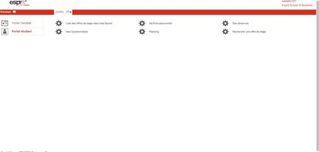
Etude de l’existant (1/3)
Konosys
Consulter liste de ses absences
Consulter la date d’un examen reporté
Consulter son emploi
Des rubriques encore inexploitables

Slide 6
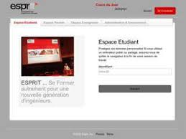
Etude de l’existant (2/3)
Espace Etudiant Esprit
Consulter son emploi
Consulter ses notes et ses absences
Possibilité d’évaluer les enseignants

Slide 7
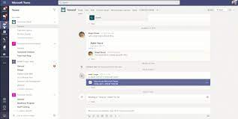
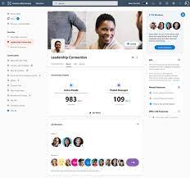
Etude de l’existant (3/3)
Yammer
Permet aux équipes de s’organiser en groupes pour collaborer
échanger et partager facilement des informations et des documents
poser des questions à tous les membres du réseau
permet de rechercher tous types de fichiers

Slide 8
Critique de l’existant
Konosys
Espace Etudiant Esprit
Yammer
Interface mal organisée
Temps de réponse très lent
Pas d’interaction entre Les Etudiants
Pas d’interaction entre les Etudiants
Ne fournit pas toutes les informations utiles aux étudiants
Réseau social uniquement pour les entreprises
Pour profiter des fonctionnalités avancées, il est nécessaire de payer un abonnement mensuel

Slide 9
3
Problématique
Les groupes Facebook sont toxiques et haineux
Les étudiants reçoivent des spams par e-mail
Les espaces étudiants sont pour stocker les informations personnelles des étudiants

Slide 10
4
Solution
Un espace étudiant pour
- Communiquer
- Consulter le tableau d’affichage et les dernières nouvelles de leurs universités
- Participer dans des clubs
- Poser des questions dans un forum

Slide 11
5
Spécifications des besoins

Slide 12
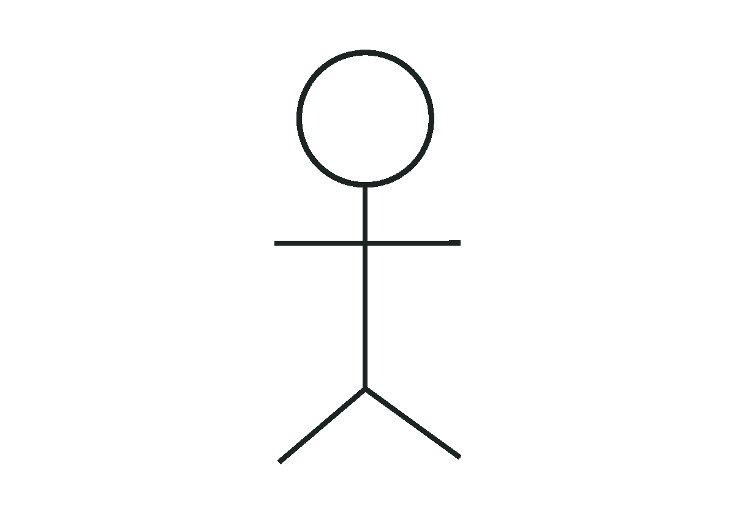
Identification des acteurs
Étudiant
Agent de scolarité

Slide 13
Les besoins fonctionnels
Étudiant
Agent de scolarité
S’authentifier
Gérer profile
Publier des questions dans le forum
Répondre aux questions du forum
Discuter avec camarades de classe
Envoyer demande de création d’un club
Consulter le tableau d’affichage virtuel
Consulter rubrique opportunités de stage et offres d’emploi
Télécharger et joindre des fichiers utiles
S’authentifier
Gérer les étudiants
Gérer les forums
Gérer les clubs
Gérer le tableau d’affichage virtuel
Gérer les opportunités de stage et les offres d’emploi

Slide 14




Les besoins non fonctionnels
Interfaces ergonomiques
Expérience utilisateur
Sécurité
La maintenabilité

Slide 15
6
Modules

Slide 16
Module 1 : Gestion des utilisateurs
Agent de scolarité
Étudiant

Slide 17
Module 2 : Gestion des clubs
Agent de scolarité
Club
Étudiant
Responsable

Slide 18
Module 3 : Gestion des classes
Agent de scolarité
Niveau
Classe
Étudiant

Slide 19
Module 4 :
Gestion des publication
du tableau d'affichage
Agent de scolarité
Publication
Étudiant

Slide 20
Module 5 : Gestion du forum
Étudiant
Thread
Agent de scolarité
Réponse

Slide 21
Module 6 :
Gestion des propositions
de stage et d’emploi
Entrepreneur
Opportunité
Catégorie

Slide 22
Module 7 :
Gestion des documents
du centre de partage
Agent de scolarité
Document
Niveau
Étudiant

Slide 23
7
Maquettes

Slide 24
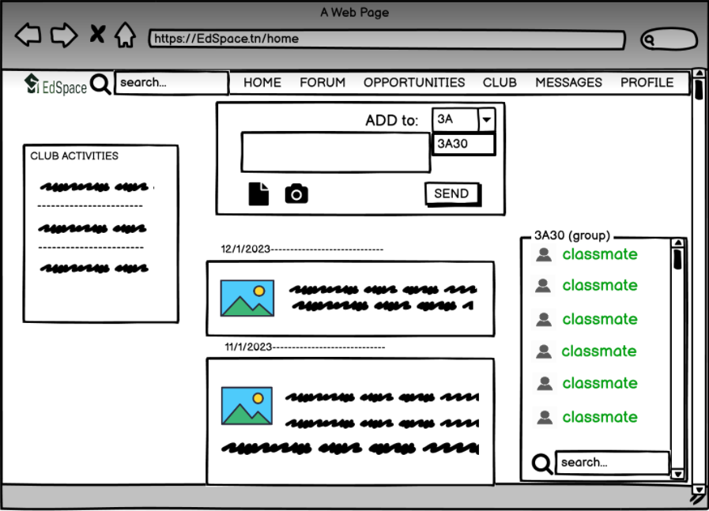
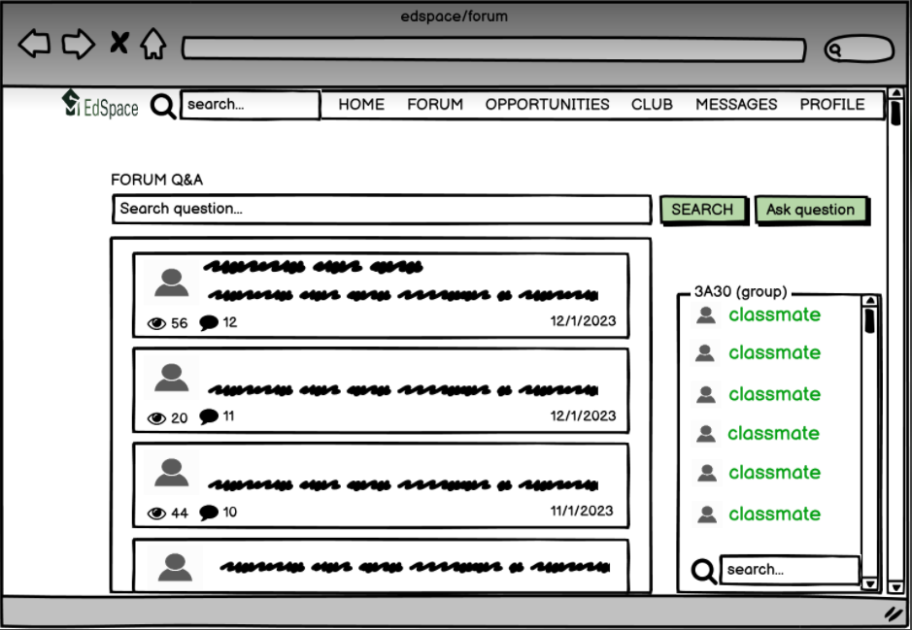
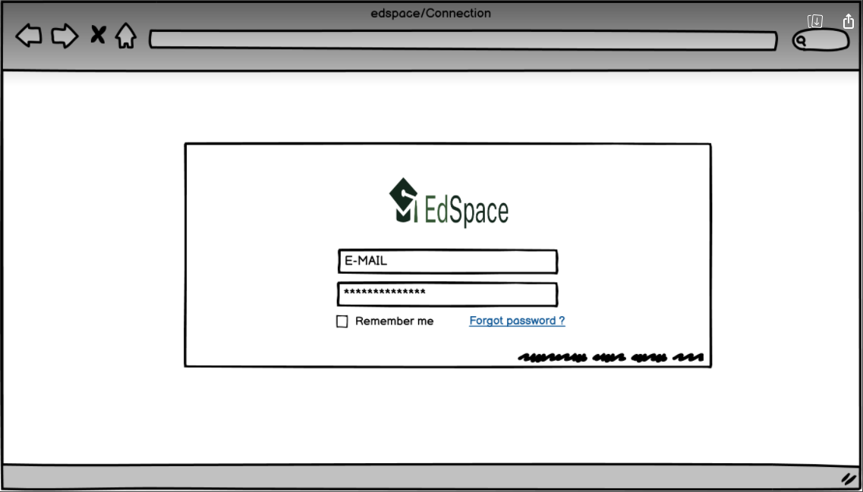
Application Web

Slide 25
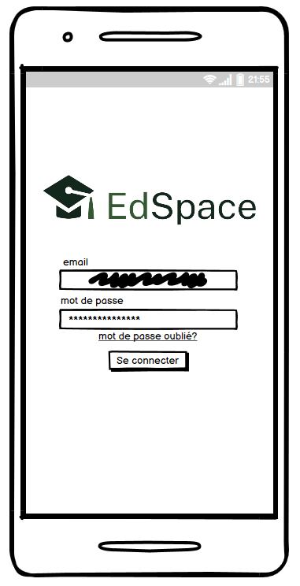
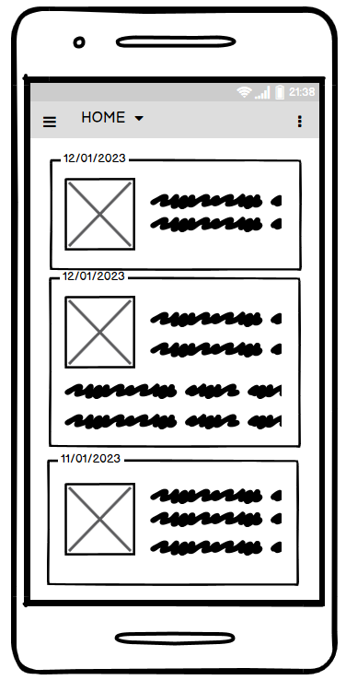
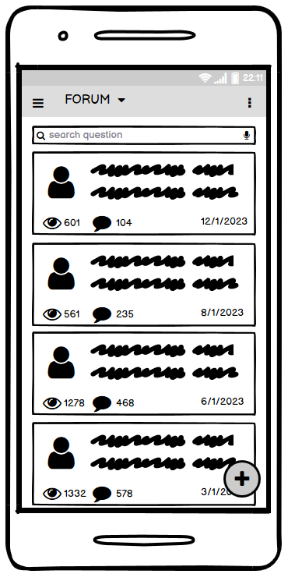
Application Mobile

Slide 26
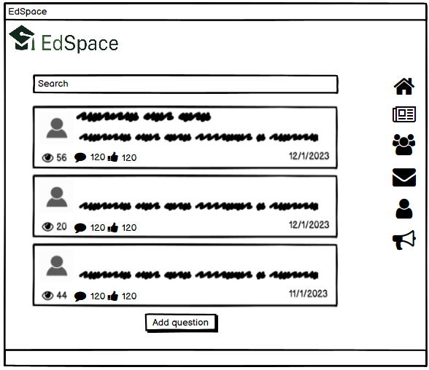
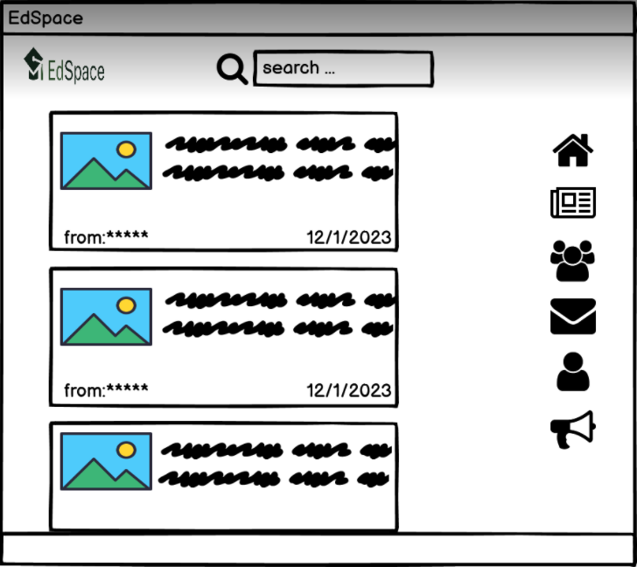
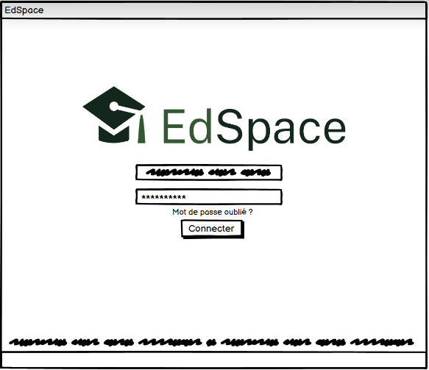
Application Desktop

Slide 27
8
Stratégie marketing
Création d’une vidéo publicitaire
Création d'une affiche
Passage publicitaire dans la radio
Présentation du projet durant le bal de fin d’année

Slide 28

Flyer

Slide 29
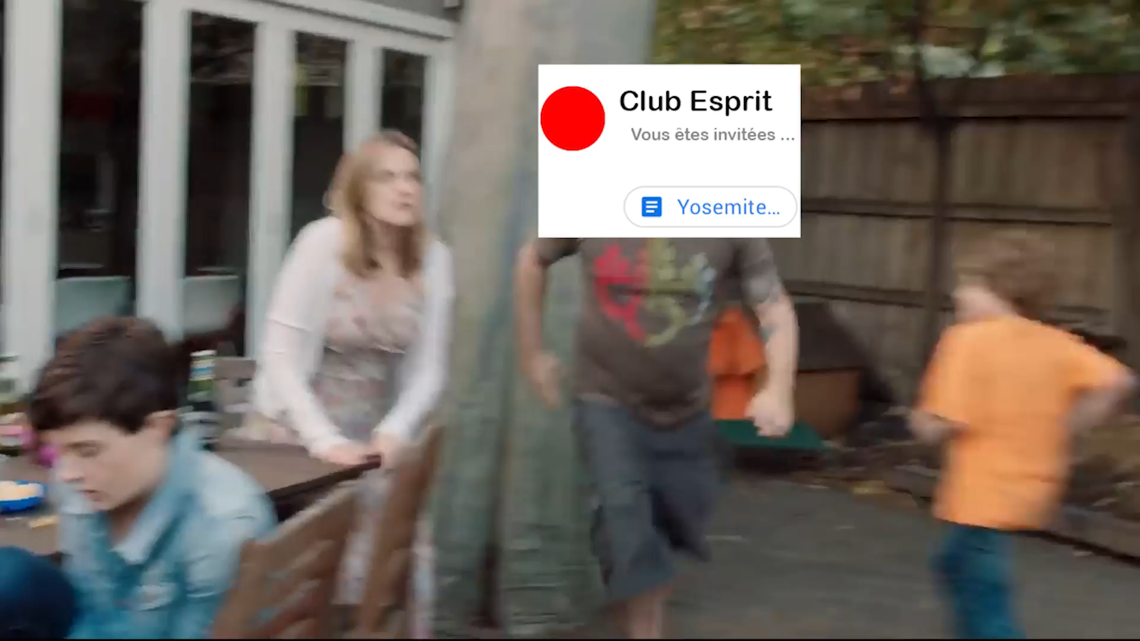
Vidéo

Slide 30
Conclusion

Slide 31
Merci de votre attention!
Notes:
lorsque «merci» précède un verbe à l'infinitif, il est toujours suivi de la préposition «de». On dira ainsi «merci de m'écouter». Il est également d'usage de considérer que «merci pour» est employé pour introduire une action ou un fait à venir, qu'on espère ou qu'on enjoint. En disant «merci pour votre attention», on invite par avance l'assemblée à être attentive.
En revanche, «merci de» est employé lorsqu'il s'agit d'un fait qui s'est effectivement produit. À la fin d'un discours, lorsque l'intervenant dit «merci de votre attention», il félicite a posteriori les auditeurs pour leur écoute. Girodet, lexicographe français, estime pour sa part que l'expression «merci de» appartient à un registre plus soutenu.
Les deux expressions sont correctes. Toutefois, privilégions «merci de» pour être parfaitement bienséant.

